Slide 1
Испанский детский дом № 5

Slide 2
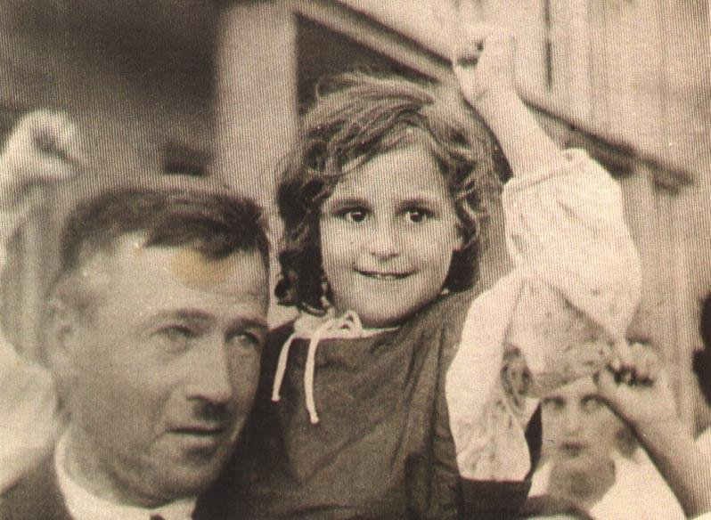
Встреча испанских детей
в порту г. Ленинграда.
Соня Эстебан Перес
на руках ленинградского
рабочего. 1937 г.

Slide 3
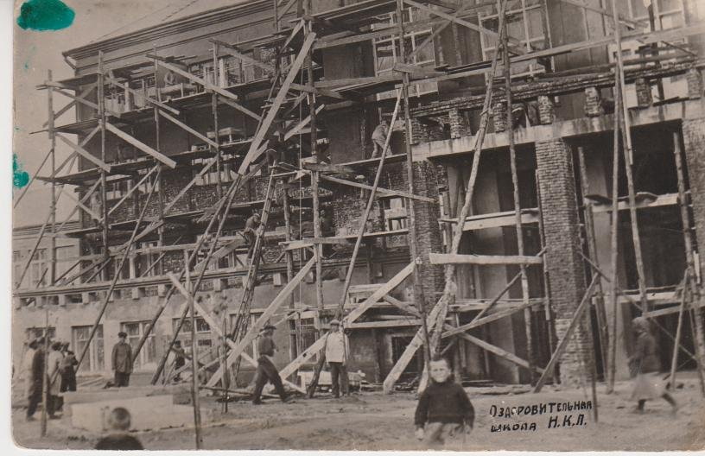
Строительство оздоровительной школы Наркомпроса. 1936 г.

Slide 4
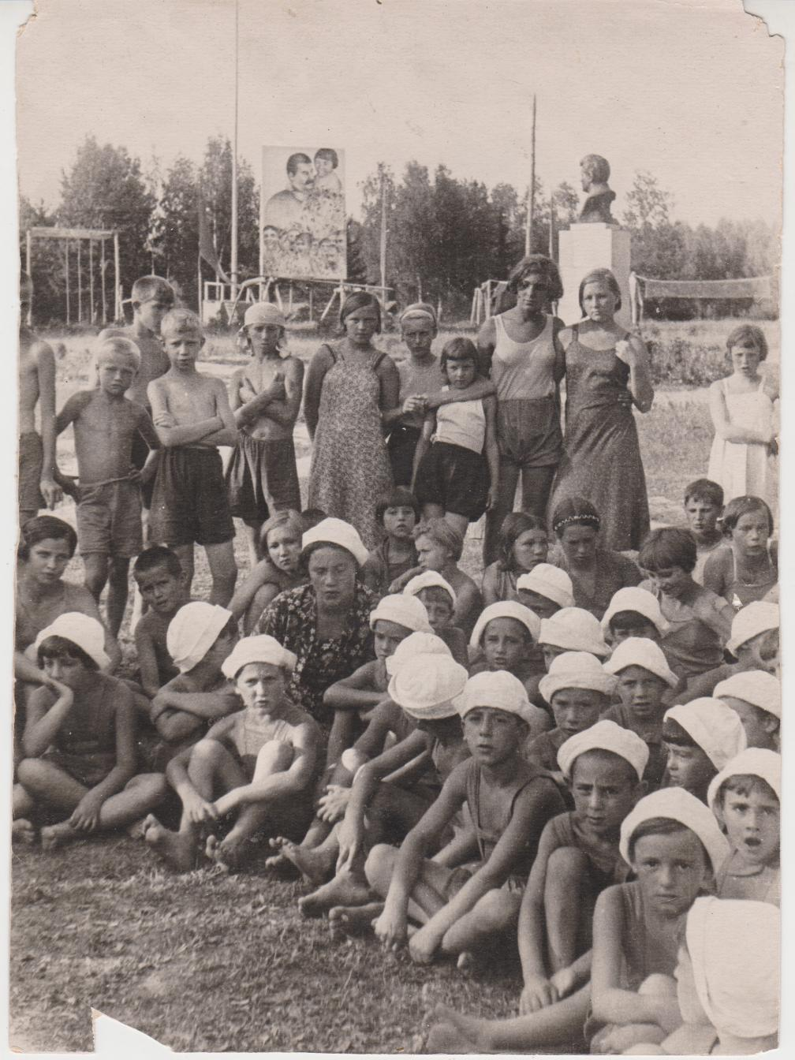
Испанские дети в гостях
в школе-колонии
«Бодрая жизнь». Кон. 1930-х гг.

Slide 5
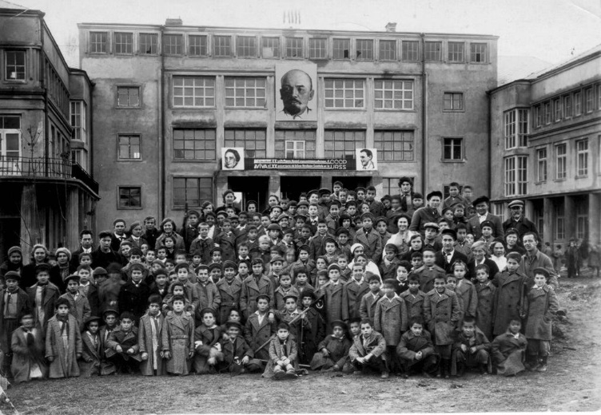
Воспитанники Испанского детского дома № 5. Кон. 1930-х гг.

Slide 6
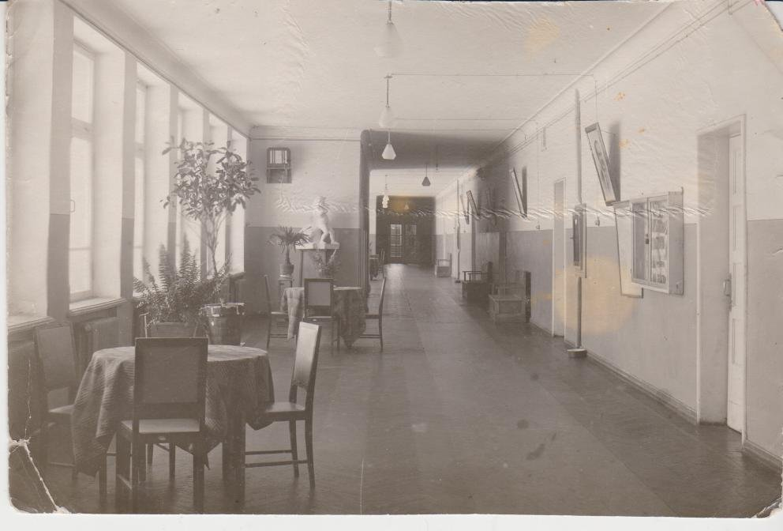
В коридоре Испанского детского дома № 5. Кон. 1930-х гг.

Slide 7
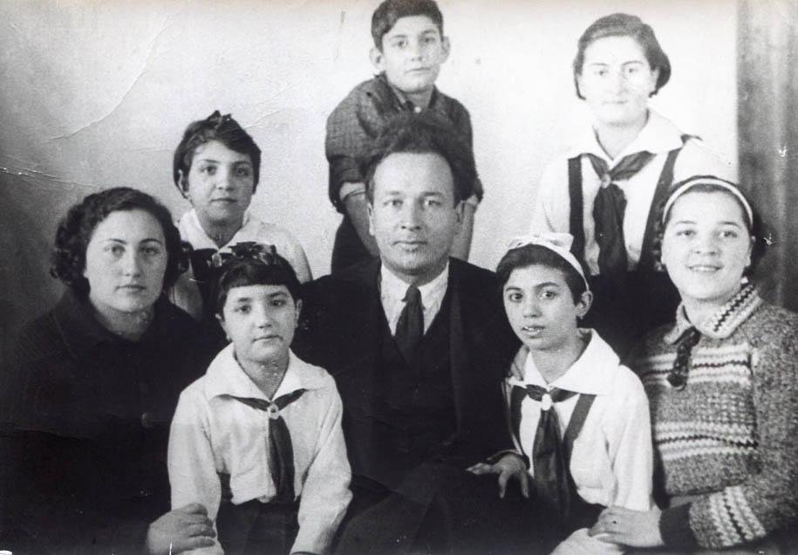
М.С. Мякотин с воспитанниками из Испанского детского дома № 5.
Кон. 1930-х гг.

Slide 8
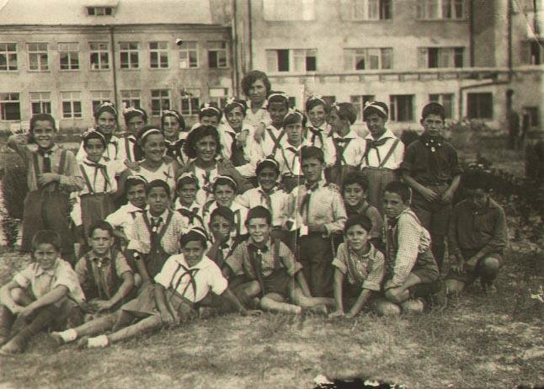
Группа испанских ребят с воспитателями. Кон. 1930-х гг.

Slide 9
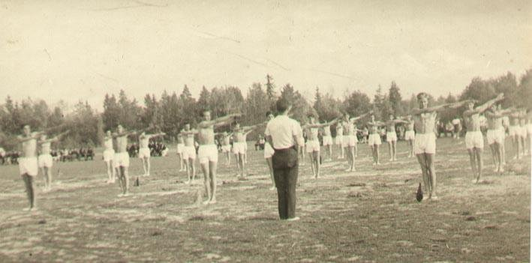
Воспитанники Испанского детского дома № 5 на физзарядке. Кон. 1930-х гг.

Slide 10
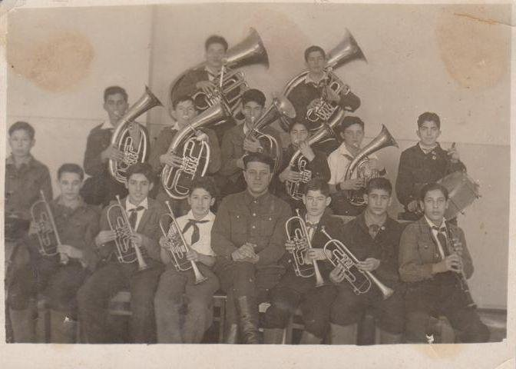
Испанские дети в составе оркестра духовых инструментов. Кон. 1930-х гг.

Slide 11
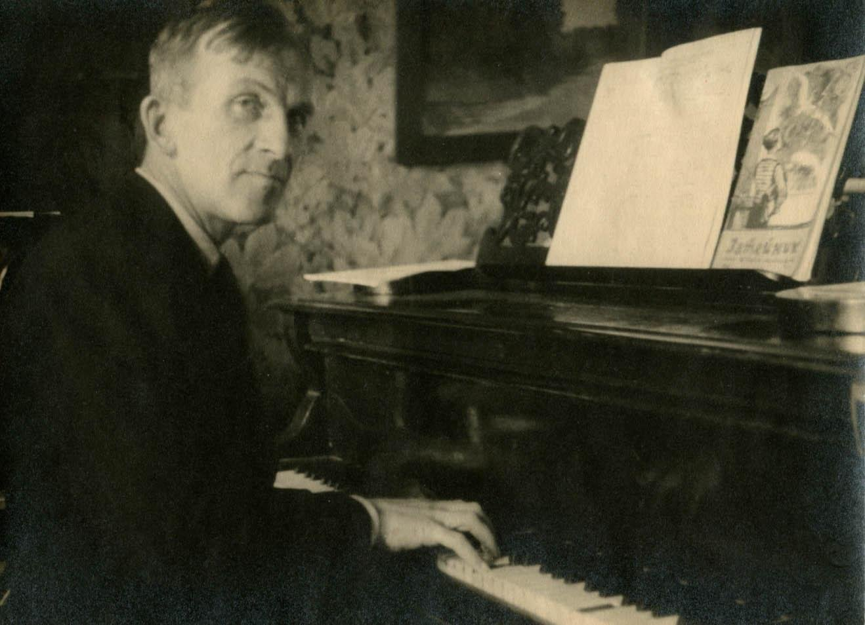
В.Н. Кочетов
за роялем.
1930-е гг.

Slide 12
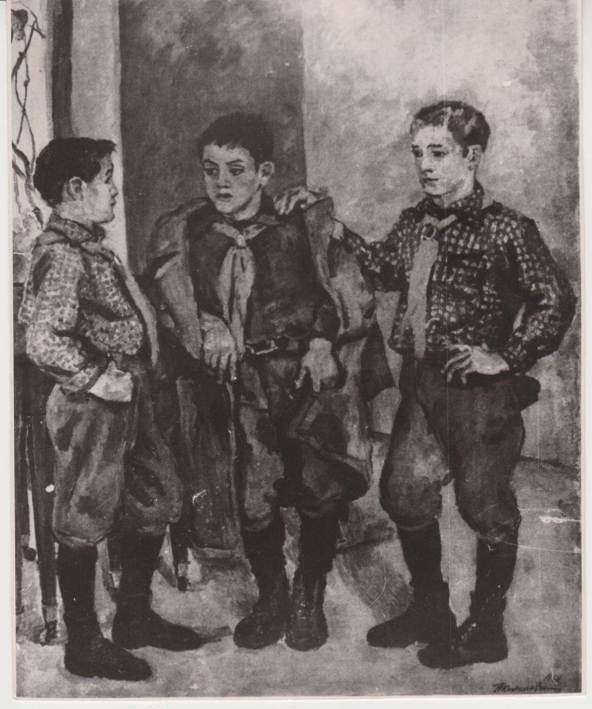
Репродукция с картины
П.П. Кончаловского
«Три испанских мальчика»

Slide 13
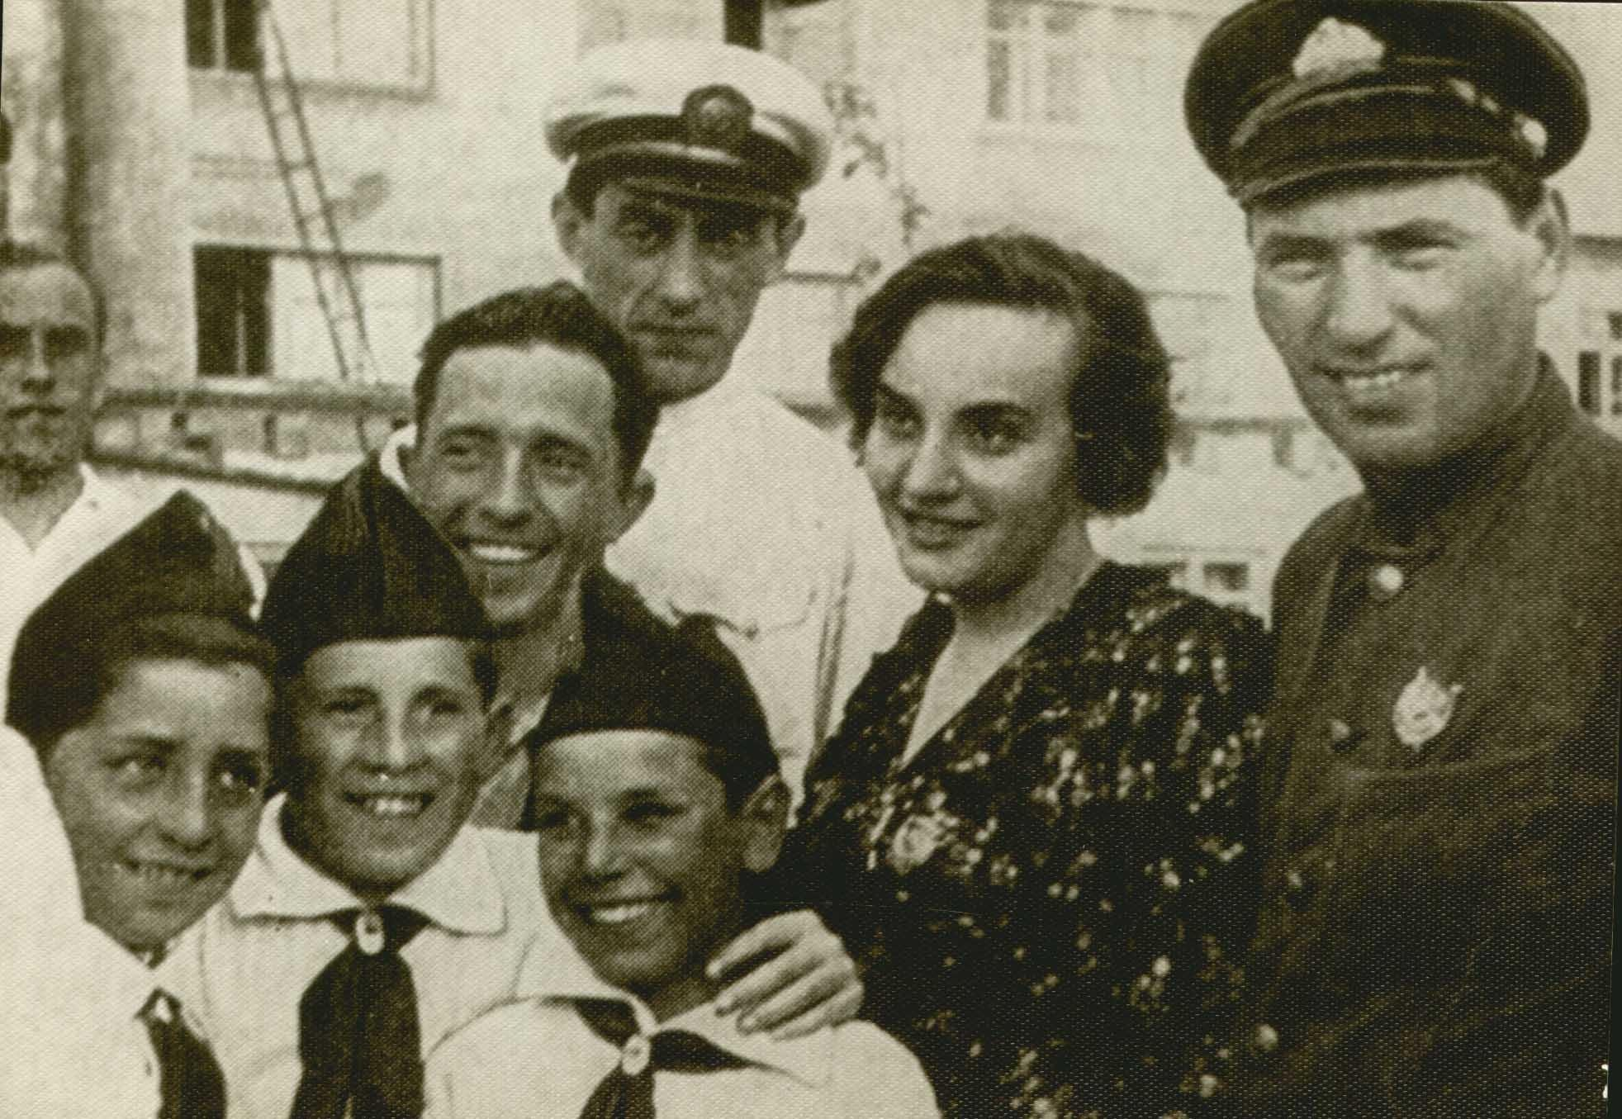
В. Гризодубова в гостях
у испанских детей.
1938 г.

Slide 14
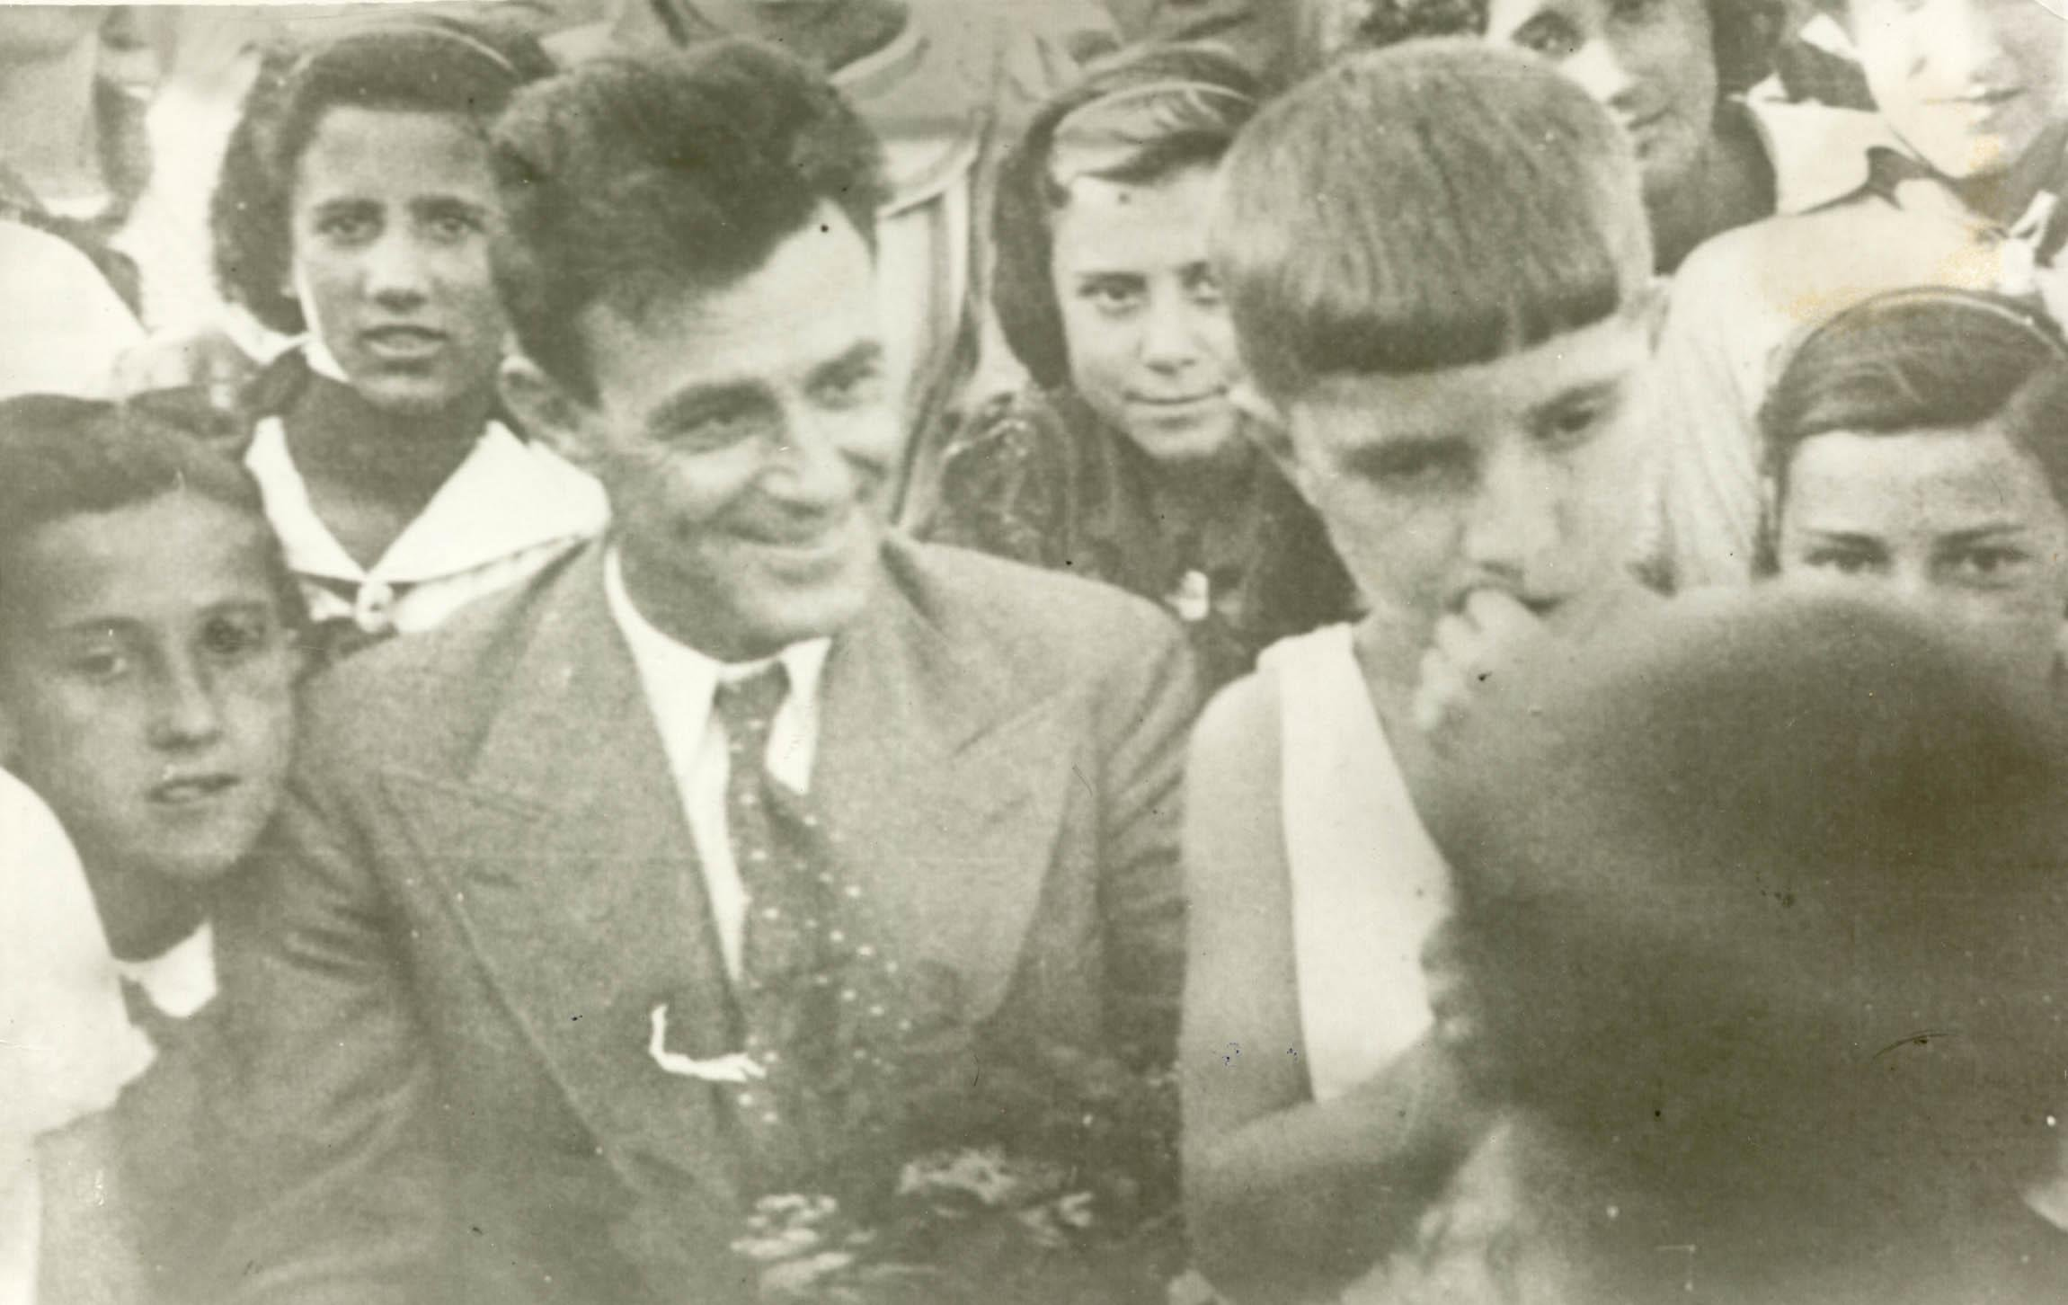
Хосе Диас в гостях у
испанских детей.
1939 г.

Slide 15
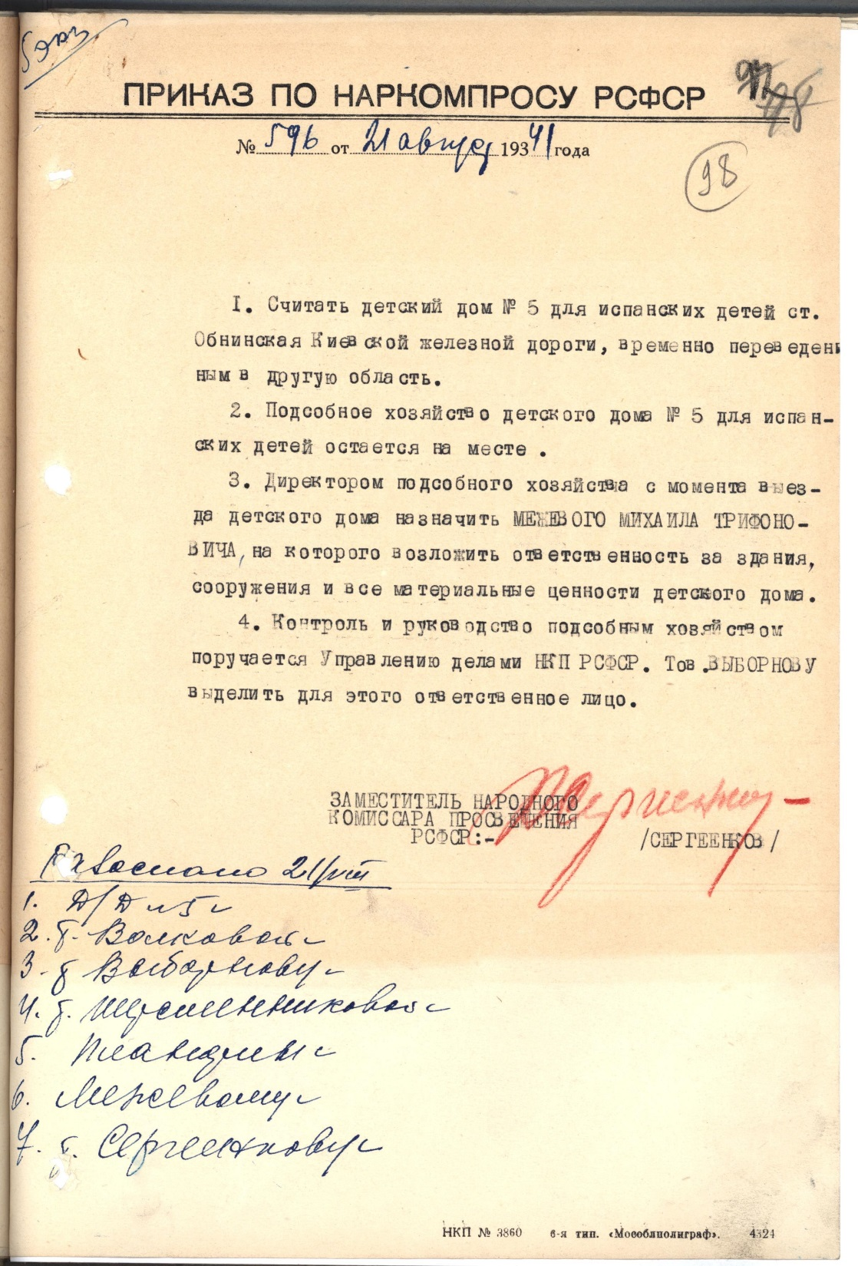
Приказ Наркомпроса
об эвакуации
Испанского детского дома № 5.
21 августа 1941 г.

Slide 16
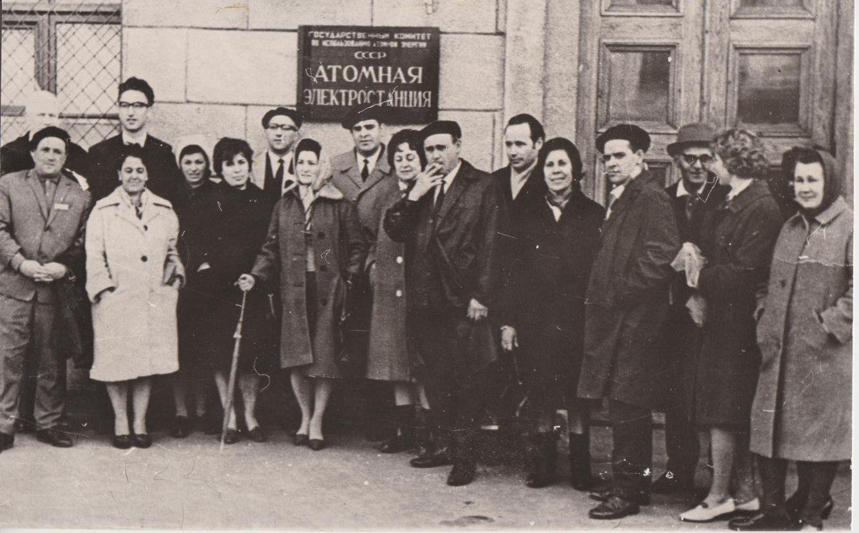
Встреча бывших воспитанников Испанского детского дома № 5. 1967 г.

Slide 17
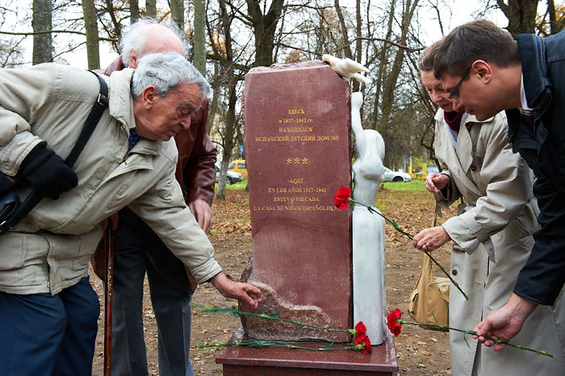
Открытие памятного знака
о пребывании
испанских детей на земле
г. Обнинска. 2011 г.

